Slide 1
Vámonos 2-1 5 minutos
Escribe la fecha y el objetivo:
Hoy es el 25 de septiembre del 2014.
Objetivo: I can use numbers 0-31 in various ways
Complete the following sentences with the correct form of ser. ( Just answers)
Yo________ Americano
Alberto ________ muy responsable. Siempre ayuda a su familia.
Ustedes ________ muy buenos estudiantes.
¿De dónde _________ tú?
5. Why should we learn numbers?

Slide 2
EL OBJETIVO:
I Can use numbers 1-31 in various ways

Slide 3
Momento Cultural
Español es increíble porque…
Notes:
http://www.youtube.com/watch?v=0UBs4mJRABU

Slide 4
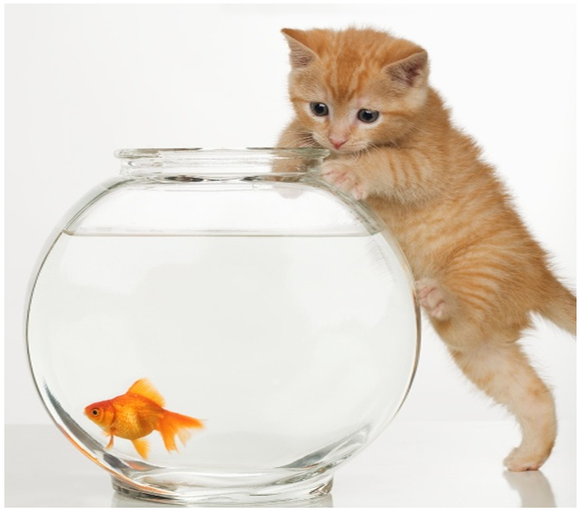
You never know when knowing a 2nd language will come in handy…
Notes:
http://www.youtube.com/watch?v=BRY1t5qvg_M

Slide 5
SU TAREA:
Review the verb Ser and the numbers

Slide 6
SO…. WHY SHOULD WE LEARN NUMBERS?
Levanta la mano…
Notes:
Possible ideas:
Bartering at mercados
Taking the bus
Finding a specific address
Telling time
Getting the phone number of a Spanish-speaking friend

Slide 7
Números 1-20
As you learn numbers, I will ask you to draw a picture to represent that number.

Slide 8
1
uno
Dibuja una estrella
5

Slide 9
2
dos
Dibuja dos cuadrados
5

Slide 10
3
tres
Dibuja tres triángulos
5

Slide 11
4
cuatro
Dibuja cuatro círculos
5

Slide 12
5
cinco
Dibuja cinco rectángulos
5

Slide 13
6
seis
Dibuja seis estrellas
5

Slide 14
7
siete
Dibuja siete cuadrados
5

Slide 15
8
ocho
Dibuja ocho triángulos
5

Slide 16
9
nueve
Dibuja nueve círculos
5

Slide 17
10
diez
Dibuja diez rectángulos
5

Slide 18
Para los números 11-20
¡Tengo buenas noticias!
Ya no tienen que dibujar… ☺

Slide 19
11
once

Slide 20
12
doce

Slide 21
13
trece

Slide 22
14
catorce

Slide 23
15
quince

Slide 24
16
dieciséis

Slide 25
17
diecisiete

Slide 26
18
dieciocho

Slide 27
19
diecinueve

Slide 28
20
veinte

Slide 29
Números 21-31
(no tienen que dibujar ni escribir)
.

Slide 30
21
veintiuno
5

Slide 31
22
veintidós
5

Slide 32
23
veintitrés
5

Slide 33
24
veinticuatro
5

Slide 34
25
veinticinco
5

Slide 35
26
veintiséis
5

Slide 36
27
veintisiete
5

Slide 37
28
veintiocho
5

Slide 38
29
veintinueve
5

Slide 39
30
treinta
5

Slide 40
31
treinta y uno
5

Slide 41
Verb Ser- Foldable and Practice

Slide 42
IP: ¡más Práctica!
Por favor, abre el libro a las páginas cincuenta y dos y cincuenta y tres.
You may continue working independently or with your shoulder partner at a level two to complete las páginas 52 y 53.

Slide 43
Página 51
soy
es
soy
somos
sois
es
somos
son
eres
son
son
4
6
7
5
1
2
3
soy
es
es
son
somos
son
son
son
somos
es
somos
soy
son
son
es
es
somos

Slide 44
son
soy
eres
somos
es
son
somos
es
son
Es
es
son
es
somos
son
eres
es
son
es
son
Notes:
Have students come up and fill in answers.

Slide 45
REMEMBER OUR DISMISSAL PROCEDURE!
We have our procedures to help us meet our GRAN META
Sí, se puede!!!!

